Slide 1
脚本语言
C与LUA交互之 数组操作与字符串处理

Slide 2
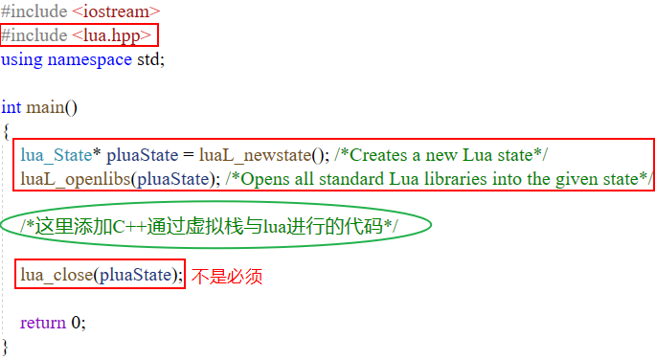
准备工作

Slide 3
C++与Lua交互原理
Lua虚拟机
Lua程序
C++程序
Lua虚拟栈
Lua全局表
1

Slide 4
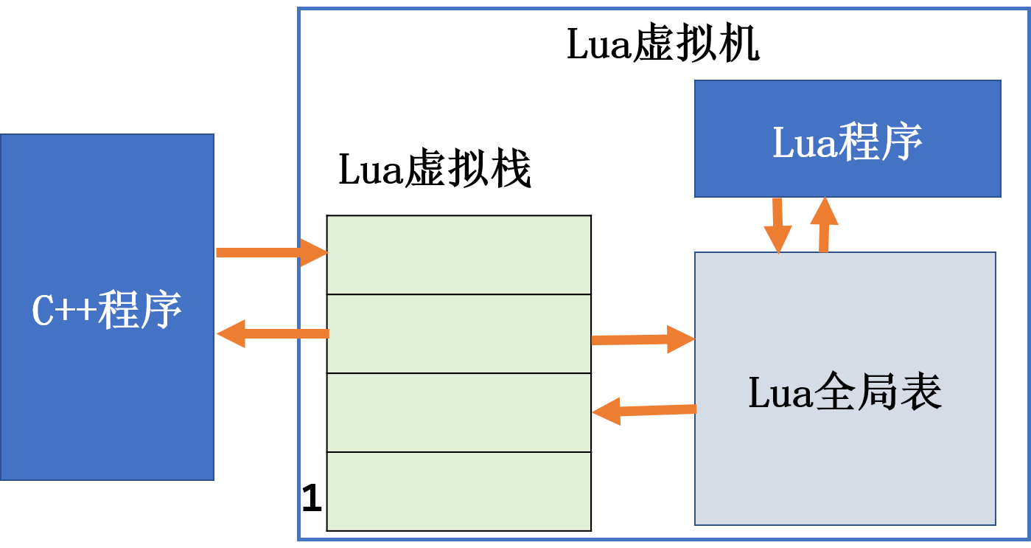
回顾——C调用Lua函数
先执行脚本
将被调用的函数入栈；
依次将所有实参入栈；
使用 lua_pcall 调用函数；
从栈中获取函数执行返回的结果。

Slide 5
C++调用Lua函数过程
Lua虚拟机
Lua程序
s
=9.0
C++程序
Lua虚拟栈
p
=24.0
argnum=3
4.0
Lua全局表
luasumP = function(…)
…
end
2.0, 3.0, 4.0
3.0
2.0
24.0
function(…)
…
end
9.0
luaL_dofile(pluaState, "func.lua");
sumP(pluaState, s, p, 3, 2.0, 3.0, 4.0);

Slide 6
回顾——Lua调用C函数
定义特定要求的C函数；
int (*lua_CFunction) (lua_State* L);
C函数从栈中获取实参；
调用结束后，将返回结果入栈；
用来交互的栈不是全局变量，每个函数都有自己的私有栈
将C函数注册为Lua函数；
lua_register (L, “lua_fname”, C_fname);
后执行脚本
C函数名

Slide 7
Lua调用C++函数过程
Lua虚拟机
print(adds(5.2, 3.2, 4,0.1))
Lua虚拟栈
Lua程序
C++程序
定义C_adds函数
12.1
register
sum
0.1
=12.1
Lua全局表
adds = function(…)
…
end
n=4
4
3.2
5.2
lua_register(pluaState, "adds", C_adds);
luaL_dofile(pluaState, "func.lua")

Slide 8
01 数组操作
目录
02 字符串操作

Slide 9
数组操作
lua_setfield和lua_getfield操作table的API虽然也可以操作数组，但出于性能和便利性考虑，API为数组操作提供了以下专门的函数：
int lua_rawgeti (lua_State *L, int index, lua_Integer i);
//table[i]入栈 //等价于 lua_pushnumber(L, i); lua_rawget(L, index)
void lua_rawseti (lua_State *L, int index, lua_Integer i);
//table[i]=v，栈顶元素v操作后会被弹出 //等价于lua_pushnumber(L, i); lua_insert(L,-2); lua_rawset(L, index)
index是table在栈中的位置索引，i是元素在table数组中的位置索引(从1开始)。
⑴
⑵

Slide 10

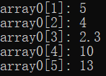
读lua数组元素
【示例1】遍历输出lua数组
void readLuaArray(lua_State* L, const char* arrayName){
lua_getglobal(L, arrayName); //指定的数组入栈
luaL_checktype(L, -1, LUA_TTABLE); //确保栈顶是table
int n = (int)luaL_len(L, -1); //luaL_len可以获得table的元素个数
for (int i = 1; i <= n; i++) {
lua_rawgeti(L, -1, i); //取得arrayName[i]并压入栈
cout << arrayName << '[' << i << "]: " << lua_tostring(L, -1) << endl;
lua_pop(L, 1);//弹出arrayName[i]
}
}
readLuaArray(pluaState, "array0");

Slide 11
C++读Lua数组
Lua虚拟机
Lua程序
array0 = {5, 4, 2.3, 10, 13}
n=5
C++程序
Lua虚拟栈
2
i=
1
Lua全局表
array0 =
{5, 4, 2.3, 10, 13}
5
4
{5, 4, 2.3, 10, 13}
array0[1]: 5
array0[2]: 4
luaL_dofile(pluaState, "test.lua");
readLuaArray(pluaState, "array0");

Slide 12
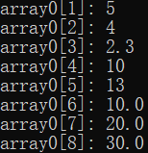
写lua数组元素
【示例2】向lua数组尾部写入数据
void writeLuaArray(lua_State* L, const char* arrayName)
{
lua_getglobal(L, arrayName); //指定的数组入栈
luaL_checktype(L, -1, LUA_TTABLE); //确保栈顶是table
int n = (int)luaL_len(L, -1); //当前数组长度
for (int i = 1; i <= 3; i++) //尾部添加10,20,30
{
lua_pushnumber(L, 10 * i);//value入栈
lua_rawseti(L, -2, i + n); //table[i+n] = 10*i
}
}
writeLuaArray(pluaState, "array0");
readLuaArray(pluaState, "array0");

Slide 13
C++写Lua数组
Lua虚拟机
Lua程序
array0 = {5, 4, 2.3, 10, 13}
n=5
C++程序
Lua虚拟栈
2
i=
1
Lua全局表
array0 =
{5, 4, 2.3, 10, 13 }
,10
,20
10
20
{5, 4, 2.3, 10, 13}
,10
,20
luaL_dofile(pluaState, "test.lua");
writeLuaArray(pluaState, "array0");

Slide 14
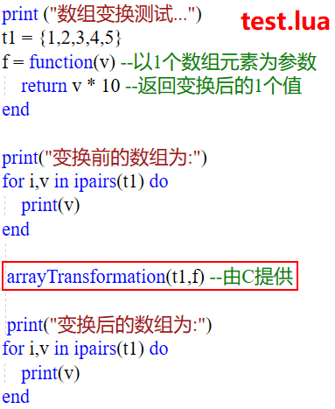
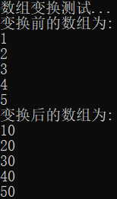
练习1
为lua脚本编写实现数组元素变换的函数。
test.lua
lua_register(pluaState,"arrayTransformation",CforLUA_arrayTransformation);
luaL_dofile(pluaState, "test.lua");

Slide 15
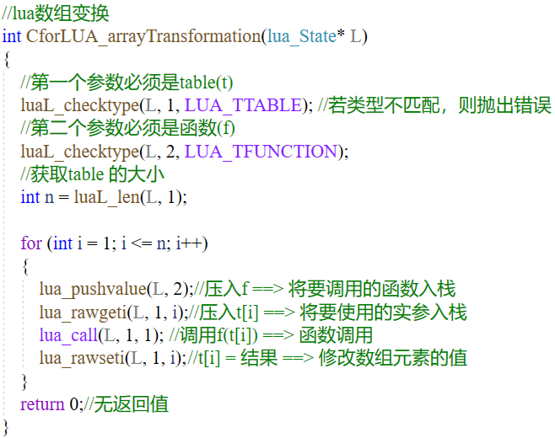
虚拟栈索引

Slide 16
Lua调用C++函数实现数组元素的变换过程
Lua虚拟机
arrayTransformation(t1,f)
Lua虚拟栈
Lua程序
C++程序
定义CforLUA函数
register
dofile
1
2
Lua全局表
arrayTransformation = function(t,f) … end
n=5
function(v)
return v * 10
end
20
10
2
t1 = {1, 2, 3, 4, 5}
f = function(v)
return v * 10
end
i=
1
function(v)
return v * 10
end
10
20
{1, 2, 3, 4, 5}
10
20

Slide 17
字符串操作
当C函数从lua接收一个字符串参数(使用 lua_tostring 、 lua_tolstring函数)时，必须遵守以下两个：
不要在访问字符串时从栈中弹出它；
不要修改字符串。
Lua虚拟栈
C程序
lua_tostring()

Slide 18
字符串操作
当一个C函数需要创建一个字符串返回给Lua(使用)时，Lua不会持有C传递给它的字符指针，对于所有 Lua 持有的字符串，它都会生成一个内部副本，或者复用现有的内容。因此，使用 lua_pushstring 或 lua_pushlstring 之后，马上释放或修改这些字符串，也不会出现问题。
Lua虚拟栈
C程序
lua_pushstring()

Slide 19
子串截取
C API 中对基本字符串操作的支持——子串截取
const char *lua_pushlstring(lua_State *L, const char *s, size_t len); //将指定长度的字符串副本入栈
由于可以接收字符串的长度为参数，我们可以利用它来实现字符串的截取。如果想将字符串s从i到j位置（包含i和j）的子串传递给lua，只需要这么调用：
lua_pushlstring(L, s+i, j-i+1);
⑶

Slide 20
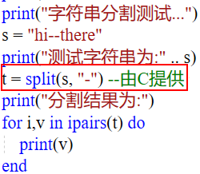
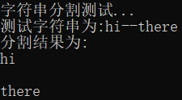
练习2
为lua脚本编写函数，实现根据指定的分隔符分割字符串的功能，函数返回一个保存所有子串的table。若调用语句为split(“hi--there”, “-”)，则返回表{"hi", "", "there"}
test.lua

Slide 21
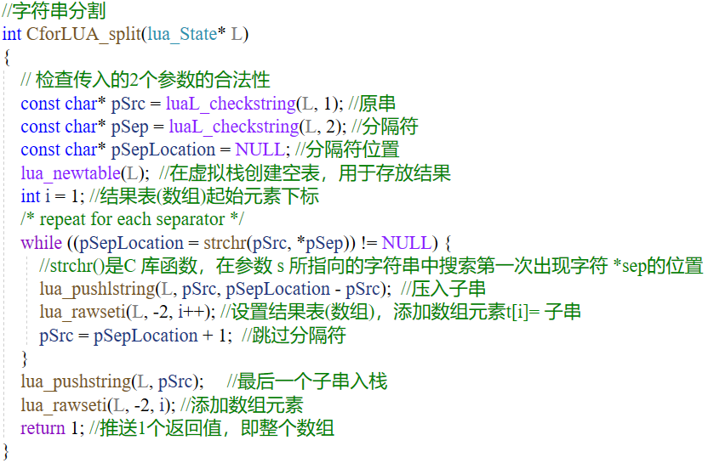
main函数中：
lua_register(pluaState, "split", CforLUA_split);
luaL_dofile(pluaState, "test.lua");

Slide 22
字符串连接
C API 中对基本字符串操作的支持——字符串连接
void lua_concat (lua_State *L, int n); //连接(并弹出)栈顶的n个值，将连接结果入栈 //等价于Lua中的..操作符，会自动将数字转换成字符串
const char *lua_pushfstring (lua_State *L, const char *fmt, ...);
//将格式化字符串推送到堆栈，并返回指向此字符串的指针。
//似于C语言中的sprintf，但不需要提供这个新字符串的缓冲数组，Lua会按实际需要的大小动态地创建新的字符串，无需担心缓冲区溢出等问题。

Slide 23
字符串缓冲机制
当要连接的字符串或字符较多时，仅依靠lua_concat 和 lua_pushfstring这种逐个的连接方式效率会很低。为了高效地实现连接，可以使用辅助库lauxlib.h定义的API函数。
数据类型：luaL_Buffer
Lauxlib.h提供的缓冲机制，包含两个层面的缓冲：
在本地缓冲区中收集字符串，本地缓冲区满了以后，将结果传递给Lua（通过lua_pushlstring） ；
使用lua_concat或其它算法来连接多次缓冲区填满后的结果。

Slide 24
字符串缓冲机制使用步骤
声明一个luaL_Buffer变量；
使用luaL_buffinit()初始化它；
调用luaL_add*()系列函数向缓冲区添加字符串；
调用luaL_pushresult()更新缓冲区，将最终的结果字符串留在栈顶。

Slide 25
字符串缓冲机制相关函数
void luaL_buffinit (lua_State *L, luaL_Buffer *B); //初始化缓冲区
void luaL_addchar (luaL_Buffer *B, char c); //将字节添加到缓冲区
void luaL_addlstring (luaL_Buffer *B, const char *s, size_t l); //指定长度的字符串添加到缓冲区
void luaL_addstring (luaL_Buffer *B, const char *s); //将“0”结尾的字符串添加到缓冲区
void luaL_pushresult (luaL_Buffer *B); //完成缓冲区的使用将最后一个字符串保留在 堆栈的顶部
通过这些函数，无需关心缓冲的分配、溢出等细节

Slide 26
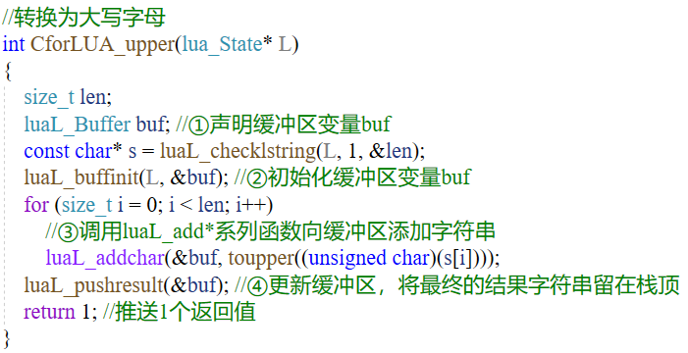


字符串缓冲使用示例
参看Lua源代码中lstrlib.c的str_upper函数。
test.lua
main函数中：
lua_register(pluaState, "upper", CforLUA_upper);
luaL_dofile(pluaState, "test.lua");

Slide 27
注意事项
当向缓冲中添加东西时，缓冲会将一些中间结果放到栈中。因此，不应假设栈顶值是和使用缓冲前一样！
虽然可以在使用缓冲的过程中将栈用于其它任务，但这些任务所调用的压入和弹出次数必须相等。

Slide 28
THANK YOU

